Slide 1
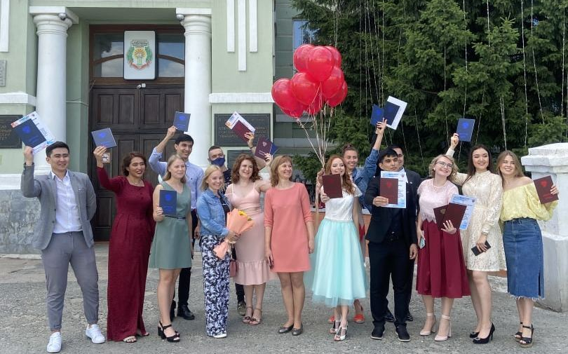
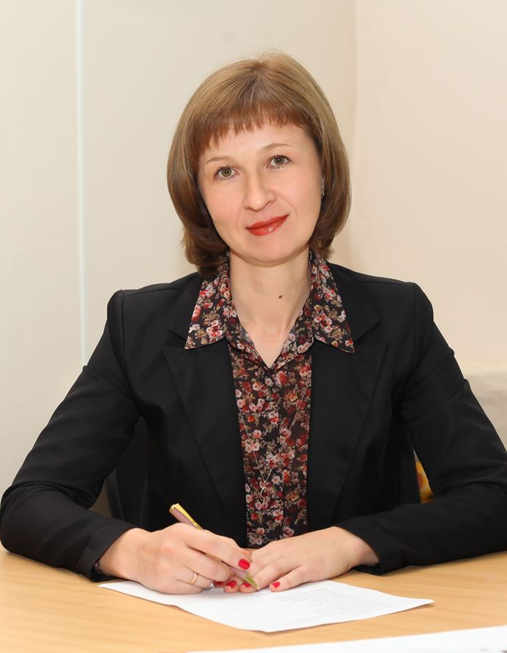


+
ГУМАНИТАРНЫЙ
ИНСТИТУТ
+
Солонина
Лариса
Валерьевна
ДИРЕКТОР ИНСТИТУТА

Slide 2
НАПРАВЛЕНИЯ ПОДГОТОВКИ
ОЧНОЕ
44.03.05. Педагогическое образование. Профиль: «Русский язык. Литература» (БЮДЖЕТ 20 мест).
44.03.05. Педагогическое образование. Профили: «Иностранный язык. Иностранный язык» (БЮДЖЕТ 30 мест).
44.03.05. Педагогическое образование. Профили: «История. Обществознание (право)» (БЮДЖЕТ 20 мест).
44.03.04 Профессиональное обучение (по отраслям). Профиль: «Правоведение и правоохранительная деятельность» (БЮДЖЕТ 20 мест).
ЗАОЧНОЕ
44.03.05. Педагогическое образование. Профиль: «Русский язык. Литература» (БЮДЖЕТ 8 мест).
44.03.05. Педагогическое образование. Профиль: «История. Обществознание (право)» (БЮДЖЕТ 8 мест).
44.03.04. Профессиональное обучение. Профиль: «Правоведение и правоохранительная деятельность» (БЮДЖЕТ 7 мест).

Slide 3




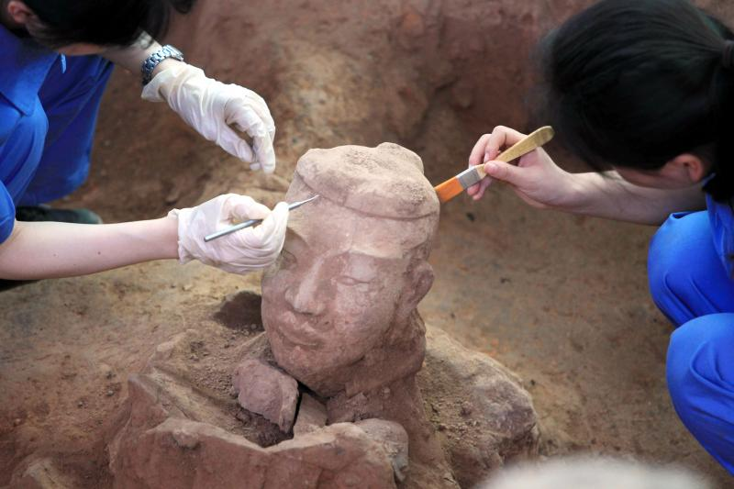

ПЕРСПЕКТИВА
Учитель
Переводчик
Экскурсовод
Юридический консультант
Археолог/Архивист
Редактор/Корректор
Журналист

Slide 4
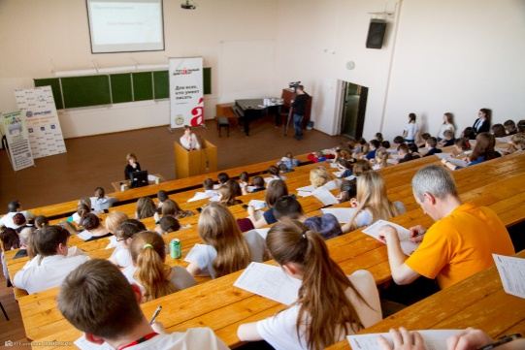
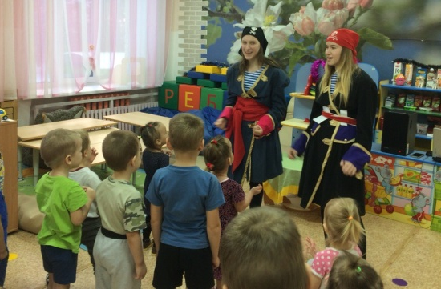

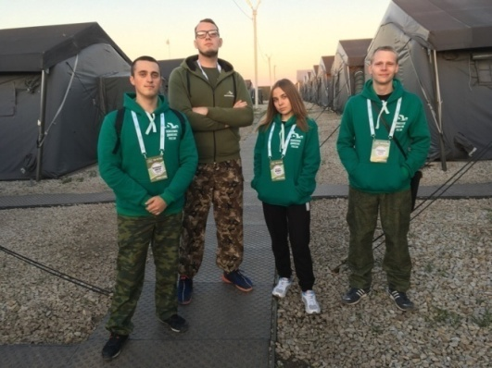
Аудиторные занятия Лекционные/Семинарские/ Практические
Практики
Конференции
Круглые столы
Олимпиады
Конкурсы
Мастер-классы
Акции
Экскурсии/ Экспедиции
Вахты Памяти
ХАРАКТЕРИСТИКА
ОБРАЗОВАТЕЛЬНОГО
ПРОЦЕССА

Slide 5

Телефон: 8(35253) 6-86-01
E-mail: fgum@shgpi.edu.ru
КОНТАКТЫ

